Slide 1



Bootcamp
SANTANDER

Slide 2
Angular trainning
Requisitos - Fundamentos

Slide 3

BOOTSTRAP

Slide 4

O QUE É BOOTSTRAP?
O Bootstrap é um kit de ferramentas para desenvolvimento com HTML, CSS e JS.
Nos permite criar rapidamente projetos iniciais responsivos.
Nos ajuda também a seguir um padrão de layout.
É a biblioteca de componentes front-end mais popular do mundo.
Site: https://getbootstrap.com/

Slide 5
INSTALAÇÃO
No Angular podemos utilizar o bootstrap para estilizar a nossa aplicação, porém para utilizarmos é necessário realizar a instalação e configuração no projeto.
Possuimos diversas maneiras de realizer a instalação, no qual podemos verificar no site do Bootstrap quais são elas.
Geralmente, dentro no nosso projeto, instalamos o bootstrap através de linha de comando:
npm install bootstrap
Após finalizar a instalação, precisamos acessar o arquivo angular-cli.json do nosso projeto e adicionar em styles o caminho do arquivo do bootstrap.

Slide 6
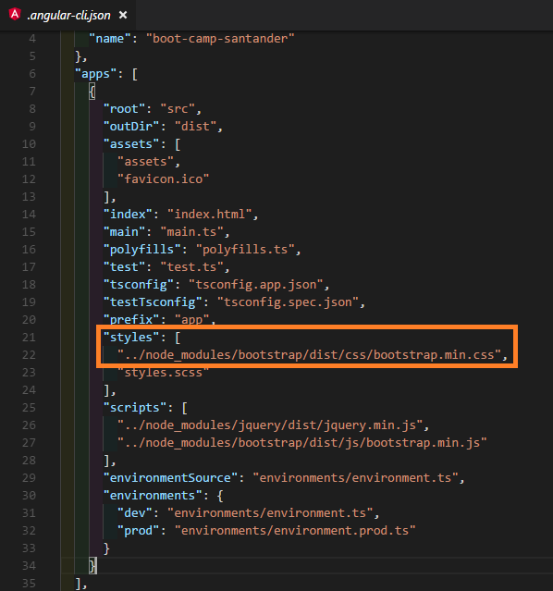
RESULTADO ESPERADO

Slide 7
Bootcamp
SANTANDER

